Slide 1
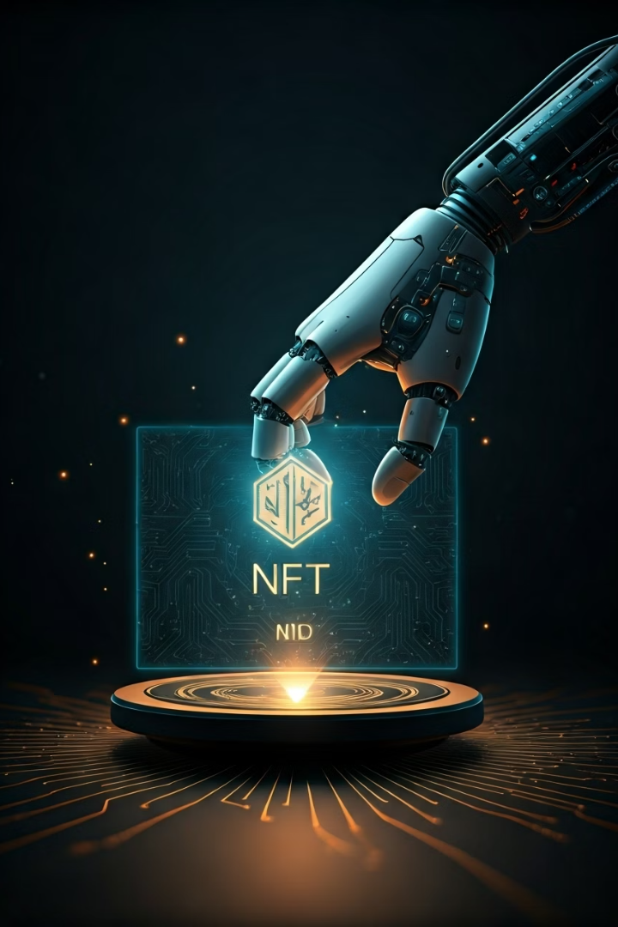

Bot de Ofertas com IA para NFTs na Magic Eden
Apresentado por Gabriel Sica.
Curso: Metodos e Aplicações de IA
por Gabriel Sica

Slide 2



Objetivo do Projeto: Lucro Otimizado com IA
Automação Inteligente
Otimização de Preços
Maximização de Lucros
Automatizar a análise e o envio de ofertas de NFTs.
Utilizar IA para sugerir preços ideais de oferta.
Minimizar riscos e maximizar o retorno do investimento.

Slide 3
Tecnologias Utilizadas:
Python e Selenium
Ollama e Mistral
CoinGecko API
Magic Eden Marketplace
Base robusta para automação de tarefas web e scraping.
IA local para processamento inteligente e tomada de decisões.
Dados de criptomoedas em tempo real para análise de mercado.
Plataforma líder para negociação de NFTs.
Linguagem de programação principal.
Modelo de linguagem local.
Cotações de BTC e outras moedas.
Alvo das ofertas automatizadas.
Automação de navegador para interação.
Geração de sugestões de preços.
Suporte à decisão de IA.
Interação direta com a interface.

Slide 4





Fluxo de Operação: Como o Bot Funciona
Coleta de Dados NFT
Scraping de preços de NFTs na Magic Eden.
Cotação BTC em Tempo Real
Obtenção de valor do BTC via CoinGecko API.
IA Sugere Oferta Ideal
Ollama + Mistral calcula o preço de lucro.
Aprovação do Usuário
Usuário valida ou ajusta a sugestão da IA.
Envio Automatizado de Ofertas
Bot envia ofertas para múltiplos NFTs.

Slide 5
Desafios do trabalho:
Limites da API Gemini
Elementos Dinâmicos Selenium
Ajustes de Scraping
Alternativa para API CoinGecko para dados de cripto.
Adaptação a mudanças na estrutura do site Magic Eden.
Uso de esperas explícitas e locators robustos.

Slide 6

Resultados e Próximos Passos: Futuro do Bot
Automatização de Tarefas
Bot Funcional com IA Local
Redução significativa do tempo e esforço manual.
Automação de ofertas eficiente e personalizada.
Interface Web para Terceiros
Integração de Wallets
Desenvolvimento de UI amigável para acessibilidade.
Conexão direta com carteiras de cripto para transações.

